Slide 1
Vitale functies
Longen + temperatuur opmeten

Slide 2
Temperatuur
Doel: bepalen of er sprake is van koorts of ondertemperatuur;
Koorts is een aanwijzing voor het aanwezig zijn van een ontsteking of infectie (kan ook ontstaan door genezing na een operatieve ingreep)
Een snelle en redelijk betrouwbare meting thuis of praktijk/ziekenhuis is mogelijk met een digitale thermometer rectaal of in het oor
Duur van de koorts en het totale beeld van de patiënt zijn over het algemeen belangrijker dan de hoogte van de koorts. 1 maal per dag meten is over het algemeen voldoende

Slide 3
Rectaal | Tympaan
Alle leeftijden | Vanaf 3 maanden
Meting via de anus | Meet de infrarode warmte-uitstraling van het trommelvlies
Heel betrouwbaar | Minder betrouwbaar dan rectale meting
Niet praktisch voor in de praktijk | Praktisch en snel voor in de praktijk/ziekenhuis
Rectaal meten mag niet bij: aambeien, ernstige diarree, ontstekingen en tumoren in het gebied van het rectum, bij kraamvrouwen met hechtingen en bij een afgesloten anus. | Een cerumenprop en middenoorontsteking kan de meting verstoren
Belangrijk dat thermometer circa 3 cm in de anus gestoken wordt | Belangrijk de gehoorgang te strekken bij een meting om beter “zicht” te hebben op het trommelvlies. Bij oudere kinderen en volwassenen de oorschelp naar achteren en naar boven trekken, bij kinderen jonger dan 1 jaar alleen licht naar achteren.

Slide 4
Temperatuur
Normaal waarde temperatuur: 36 -37.5
Subfebriel (verhoging): 37,5 - 38
Koorts: vanaf 38 graden
Hyperpyrexie > 42 graden, vaak door ontregeling van de hersenen/ levensgevaarlijk
Hypothermie: ondertemperatuur > 36 graden
(bij pasgeborenen, ouderen, patiënten in
shock, slachtoffers van bijna verdrinking,
diabetisch coma)

Slide 5
Aandachtspunten
Verloop van temperatuur is belangrijk
‘s Avonds is de temperatuur meestal hoger dan in de ochtend
De lichaamstemperatuur kan sterk oplopen door lichaamsbeweging en schommelt gedurende de dag
Bij vrouwen wordt de temperatuur ook door de menstruatiecyclus beïnvloed
Notes:
Bij een gezond persoon wisselt de temperatuur enkele tienden van graden, in de loop van de dag. Het minimum (de BASALE temperatuur) wordt gemeten vroeg in de morgen, wanneer het lichaam volledig in rust is. Het maximum ligt in de uren na de middag, omdat het lichaam dan volledig actief is.
Verloop temp: zowel over de dag als over meerdere dagen bekeken. Hierdoor kunnen onder meer koortspieken vastgesteld worden, wat informatie kan geven over het onderliggende ziektebeeld of de aandoening. BTC: basale temperatuurcurve: bij de vrouw, iedere morgen, direct na het ontwaken, voor het opstaan en steeds op dezelfde tijd de temp. meten om de ovulatie vast te kunnen stellen. Als de ovulatie plaatsvindt zal de temp met ongeveer 0.5 graden stijgen. Let op: vermoeidheid, inspanning, ziekte of medicatie kan invloed hebben op de temp. Wordt de ovulatie gevolgd door zwangerschap, dan zal de temperatuur hoog blijven.
De beste plaats om de temp te meten is rectaal, omdat daar een groot bloedvat dicht aan de oppervlakte ligt. Verder is deze plek afgesloten van de buitenlucht, waardoor de omgevingstemp. niet van invloed is en hierdoor een verkeerde waarde kan geven.

Slide 6
Temperatuur, vervolg
Plaatsen:
Rectaal heeft de voorkeur. Waarom?
Tympaan = oormeting
Onder de tong = sublinguaal: 0,3-0,5°C erbij tellen (let op: geen koude/warme dranken < 20 minuten voor de meting aan)
Oksel = axillaire meting: 0,5-1,0°C erbij tellen
Het is het beste om de temperatuur altijd op dezelfde manier en op dezelfde plaats te meten om de resultaten goed te kunnen vergelijken

Slide 7
Protocollen horende bij de Longen
Het meten van de ademhaling van de patiënt
Peakflow bij een patiënt afnemen
Spirometrie bij een patiënt afnemen

Slide 8
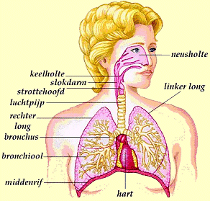

Slide 9
Het meten van de ademhaling
Doel:
Het verkrijgen van informatie over de longfunctie door middel van het meten van de:
ademhalingsfrequentie
afwijkingen in de regelmaat van ademhalen

Slide 10
Normale ademhalingsfrequentie bij volwassenen is 12 - 18 ademhalingen per minuut
Leeftijd in jaren | Ademhalingen per minuut
< 1 jaar 1-2 jaar 2-5 jaar 5-12 jaar >12 jaar | 30-40 25-35 25-30 20-25 15-20

Slide 11
Behalve de frequentie kunnen er ook andere aspecten aan de ademhaling gemeten worden, zoals diepte, geluid (rochelen, piepen enz.), adembeweging (neusvleugelen, sterkte borst- en buikbewegingen enz), regelmaat, onaangename geur

Slide 12
afwijkende ademhalingstypen
ademhaling volgens Biot (regelmatig stijgen en dalen in frequentie van de ademhaling met tussenperiodes van apnoe)
ademhaling volgens Cheyne-Stokes (onregelmatige, schoksgewijze ademhalingen met langere periodes van apnoe, ademvolume daalt)
ademhaling volgens Kussmaul (zeer diepe, regelmatige ademhaling)

Slide 13
benodigdheden
Een polsteller, horloge met secondewijzer of een stopwatch
Pen en papier

Slide 14
werkwijze
Laat de cliënt rustig zitten of liggen
Pak de pols van de cliënt en vertel NIET dat de ademhaling wordt geteld
Observeer ondertussen de ademhaling
één ademhaling bestaat uit inademing, uitademing en rust
Tel de inademingen
Tel 30 of 60 seconden (bij 30 seconden de uitslag 2 x doen) en noteer de uitslag
Tel bij onregelmatige ademhaling altijd 60 seconden en noteer ook dat de ademhaling onregelmatig is.

Slide 15
Peakflow/spirometrie
Vroeger
CARA: Chronische Aspecifieke Respiratoire Aandoeningen
Nu
Astma: kortademigheid
Het is een reactie van de luchtwegen op bepaalde prikkels
COPD: Chronic Obstructive Pulmonary Disease
Chronische obstructieve longziekten
→chronische bronchitis
→longemfyseem

Slide 16
Astma | COPD
Vooral onder de 40 jaar Klachtenvrije periodes (benauwdheid, piepende ademhaling, hoesten en opgeven van (taai) slijm) Soms klachten bij inspanning Benauwdheid in de regel goed op te heffen met medicijnen Atopische constitutie (=erfelijke aanleg) Geen of weinig longbeschadiging | Vooral boven de 40 jaar Altijd klachten (dagelijks hoesten en veel slijm opgeven, kortademigheid) Altijd benauwd bij inspanning Benauwdheid vaak moeilijk op te heffen; soms zuurstof nodig Roken voornaamste oorzaak Door beschadiging geen rek meer in de longen

Slide 17
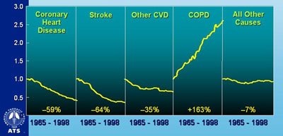
Op wereldvlak is COPD momenteel de 12de doodsoorzaak, in de Westerse landen kan dit zelfs oorzaak nummer 3 zijn. Men verwacht echter dat tegen 2020 COPD wereldwijd op nummer 2 zal staan.

Slide 18
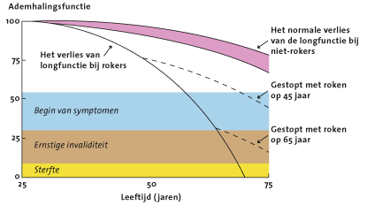

Slide 19
Diagnostiek
Anamnese:
de klachten
uitlokkende factoren
familie anamnese
allergie
roken
Lichamelijk onderzoek
Piekstroommeting (astma)
Longfunctieonderzoek/spirometrie (COPD)
of bij bepaalde keuringen; o.a. brandweer, duikers
Allergietest (astma)

Slide 20
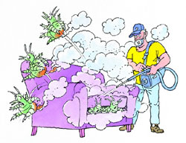
Behandeling:
Niet medicamenteuze adviezen:
Stoppen met roken
Stimuleren van lichaamsbeweging (conditie verbeteren)
Bij huisstofmijtallergie—saneren

Slide 21
Medicamenteuze adviezen
Luchtwegverwijders
kortwerkend
langwerkend
Preventief werkende middelen
luchtwegbeschermers
ontstekingsremmers/corticosteroïden

Slide 22
Piekstroommeting
Maximale stroomsnelheid van de uitademinglucht gemeten
l/min
Stellen diagnose astma, beloop en behandeling
Normaalwaarde afhankelijk van leeftijd, lengte en gewicht
3 maal staande blazen
De hoogste van de 3 waarden telt
Kort en krachtig uit ademen (produceren van een flinke luchtstoot)
Piekstroomdagboek (in welke situaties verergert de astma, werken de medicijnen voldoende?)
Als de luchtwegen vernauwd zijn, zoals bij astma, is de piekstroom verlaagd, omdat er als het ware niet zo snel kan worden uitgeademd.

Slide 23
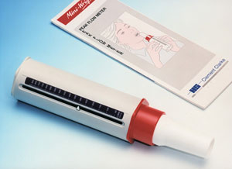
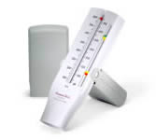
Mini Wright

Slide 24
Spirometrie
Geeft informatie over de longinhoud/vitale longcapaciteit
ccm
COPD (afwijking zit in de kleinere luchtwegen, longblaasjes)
1 maal staande blazen
Laat patiënt uitblazen en spoor patiënt aan om door te gaan met uitblazen tot hij echt niet verder kan
Werkwijze afhankelijk van het apparaat, gebruiksaanwijzing en vaak aanvullende scholing nodig
Bij uitgebreidere apparaten verschillende waarden te meten; FEV1-FVC-PEF-ratio FEV1/FVC en VC

Slide 25
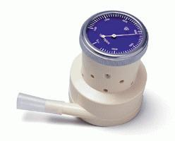

Slide 26
